Slide 1
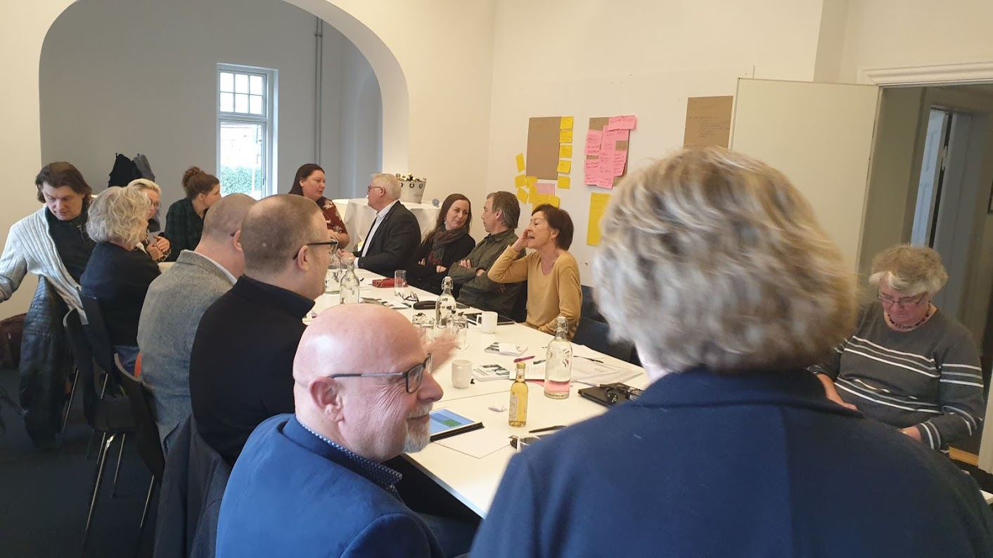
Danmarks Biblioteksforenings Lærings- og Digitaliseringsudvalg
24.09.18
TID: 8. oktober kl. 11.00-15.00
STED: Meldahls Rådhus, Vendersgade 30D, 7000 Fredericia.

Slide 2
Deltagere:
Bente Ankersen, fmd.
Lars Bornæs
Knud N. Mathisen
Steffen Andresen Nissen
Signe Bekker Dhiman
Kirsten Marthedal
Annette W. Godt
Inger Nielsen
Bente Refslund
AFBUD: May-Britt Andrea Andersen 12/8
Britta Thuun-Pedersen 13/8
Peter Høybye 6/9
Kristine Nygaard Ledet 27/9
Katrine Skov 27/9
Kirsten Westh 27/9
Leif Egholm 27/9
Hanne M. Sørensen 27/9
Leif Utermøhl 27/9
Hans Skou 7/10

Slide 3
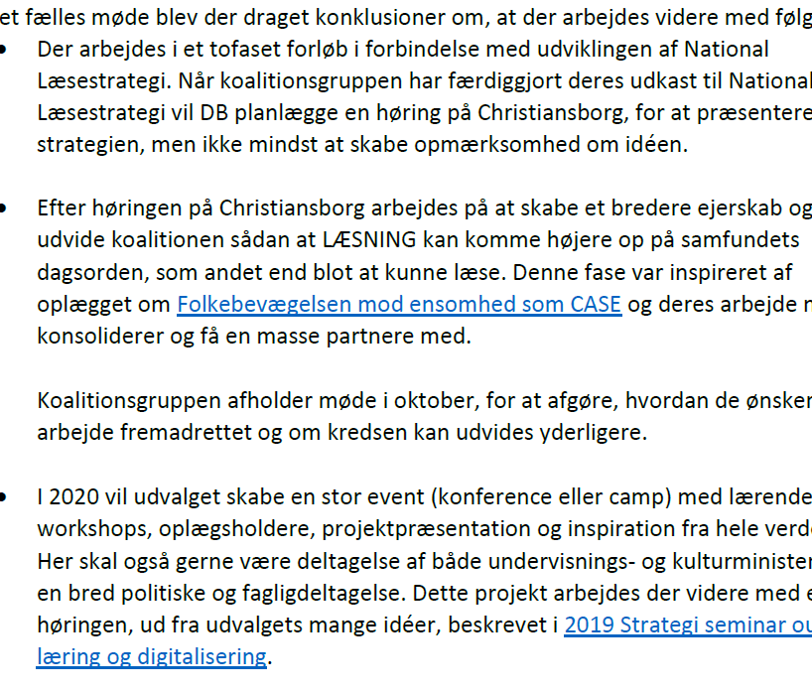
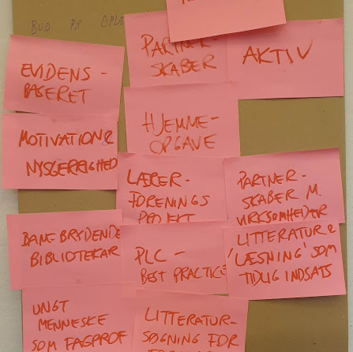
2. Opfølgning på udvalget seminar i Odense

Slide 4
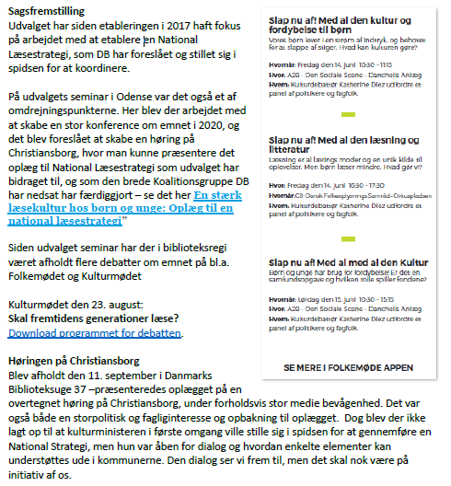

Slide 5
Syv indsatsområder
Fra koalitionsgruppen bag oplæg til National Læsestrategi

Slide 6
En samlet national læsestrategi
Visionen er at udvikle en stærk læsekultur hos børn og unge.
Det opnår vi ved, at:
Flere børn og unge bliver motiverede til at læse, både i fritiden og i forbindelse med skole og uddannelse.
Flere børn og unge læser mere, fordi de oplever, at læsning giver dem et personligt udbytte.

Slide 7
Indsatsområde 1
Tilgængelig litteratur
Litteratur skal være tilgængelig, der hvor børn og unge befinder sig – både fysisk og digitalt. Vi vil inspirere børn og unge i alle aldre, gøre litteraturen mere tilgængelig og skabe inkluderende læsefællesskaber.

Slide 8
Indsatsområde 2
Kontinuitet i læseindsatsen hos fagprofessionelle
Der er brug for en læsefokuseret rød tråd fra hjem, folkebibliotek og dagtilbud over indskoling og mellemtrin til udskoling og ungdomsuddannelse.
Det kræver opkvalificering af sundhedsplejersker, pædagoger, lærere, boghandlere og folkebibliotekarer, så børnenes læsekompetencer udvikles gennem hele barndommen.

Slide 9
Indsatsområde 3
Børn og unges kultur og fællesskaber som afsæt for læsning
Vi skal forstå de fællesskaber og den kultur, som engagerer børn og unge.
Deres interesser og medievaner er i konstant omkalfatring, og læseindsatser skal ramme ind i børn og unges egne interessefællesskaber.

Slide 10
Indsatsområde 4
Fokus på brug og udvikling af digital læseteknologi
Dagene, hvor læsning alene foregik på papir, er for længst talte. E-bogstjenester, læse-apps, streamede lydbøger og andre digitale læseformater er allerede en stor del af vores læsekultur. Derfor foreslår vi, at der udvikles indsatser, som spiller ind til i den digitale kultur og forbinder fysiske og digitale materialer.

Slide 11
Indsatsområde 5
Øget fokus på læsekultur i familien
Forældre spiller en stor rolle i at skabe en positiv læsekultur. Men mange forældre ved desværre ikke, hvordan de styrker deres børns læsning. Derfor skal de inspireres med vejledning, viden, inspiration og konkrete redskaber, der gør en forskel for børnene.

Slide 12
Indsatsområde 6
Mere forskningsbaseret viden og videndeling
Børn og unges medieforbrug ændrer sig med lynets hast. For at forstå forandringerne skal vi lave konkrete forskningsindsatser om vores læsevaner, så biblioteker, skoler og andre kan udvikle nye tiltag på et kvalificeret og evident grundlag.

Slide 13
Indsatsområde 7
National og lokal prioritering af læseindsatsen
Vi skal i højere grad tænke det nationale og det lokale niveau sammen. Vi har allerede masser af læsestrategier. Desværre arbejder de ikke mod samme mål. Vi foreslår, at der skabes tiltag, der sikrer bedre samspil mellem lokale og nationale indsatser.

Slide 14
Tre konkrete ønsker om handling
Midler til en tværgående indsats Midler til at omsætte de syv indsatsområder til en samlet strategi med konkrete initiativer, der kan styrke læsningen på tværs af kultur-, undervisnings-, social- og sundhedspolitik og på tværs af uddannelser.
Inddrag børn og unge aktivt Inddrag børn og unge aktivt i at udforme en handlingsplan, der skal følge op med konkrete tiltag i den nationale læsestrategi, sådan at vi i fremtidige nationale og internationale undersøgelser kan måle, at danske børns læselyst er vokset.
Prioriter læselyst på tværs Fremhæv børn og unges læsning og læselyst som en prioriteret opgave i alle relevante love, bekendtgørelser og studieordninger samt i landets kommuner på tværs af forvaltninger.

Slide 15
Høring om oplæg til national læsestrategi den 11. september Medieomtale
Trykte og online medier
Politiken 9. september, kronik https://politiken.dk/debat/kroniken/art7371183/Vi-skal-pirre-de-unges-nysgerrighed-til-at-udforske-b%C3%B8gernes-verden
Berlingske, 11. september, dobbeltopslag https://www.berlingske.dk/aok/danske-boern-har-mistet-laeseglaeden-den-er-megatyk-og-kapitlerne-er-lange-og
FOLKESKONEN: Kendt lærerstuderende om litteratur på læreruddannelsen: Det er for uambitiøst https://www.folkeskolen.dk/872979/kendt-laererstuderende-om-litteratur-paa-laereruddannelsen-det-er-for-uambitioest
Høringen indgår som en aktivitet i Danmarks Biblioteksuge 37 LÆSNING er temaet for uge 37 på landets biblioteker, som dermed også er med til at sætte ekstra fokus på behovet for at læse. Her følger lokale medieomtaler af bibliotekernes engagement i Biblioteksugen.
Børn skal opmuntres til at læse af lyst Fyens Stiftstidende (Fyn, s. 13), 9/9 2019
Læsekulturen er udfordret: Horsens Bibliotek kæmper for læseglæden Hsfo.dk (Horsens Folkeblad), 8/9 2019
Oplev bøger der har forandret verden til Danmarks Biblioteksuge Jydske Vestkysten (Tønder, s. 8), 8/9 2019
En uge med fokus på læsning Nordjyske Stiftstidende (1. Sektion, s. 13), 7/9 2019
Bornholms Folkebiblioteker sætter fokus på sproget TV2Bornholm.dk, 4/9 2019
Jammerbugts børn og unge skal læse Aabybro Posten (1. Sektion, s. 43), 3/9 2019
Sådan bruger du biblioteket, hvis du er usikker læser DR.dk, 29/8 2019
Det kniber lidt med læselysten Sjællandske (1. Sektion, s. 12), 29/8 2019
Læselysten driver værket Farsø Avis (1. Sektion, s. 6), 28/8 2019
DR
P1 Morgen 11. Sep kl. ca. 06:18 https://www.dr.dk/radio/p1/p1-morgen/p1-morgen-2019-09-11/00:19:03
Kulturen på P1 11. Sep kl. ca. 15:05 https://www.dr.dk/radio/p1/kulturen-pa-p1/kulturen-pa-p1-2019-09-11/00:57:47
TV-Avisen 11. Sep 18:30 https://www.dr.dk/tv/se/tv-avisen-med-sporten/tv-avisen-23/tv-avisen-2019-09-11-18-29#!/18:27
Dr radioavisen 12. Sep om De melllem 15 – 19 – årige læser mindre https://www.dr.dk/radio/p3/p3-nyheder/p3-nyheder-2019-09-12-10-00
DR.dk opfølgningen 12. Sep om ungdomsuddannelser og lystlæsning https://www.dr.dk/nyheder/regionale/hovedstadsomraadet/unge-laeser-lidt-gymnasier-indfoerer-lystlaesning
TV2
Nyhederne/News morgen kl. ca. 06:13 Bag TV2 Play mur
Nyhederne kl. ca. 19:15 Bag TV2 Play mur

Slide 16
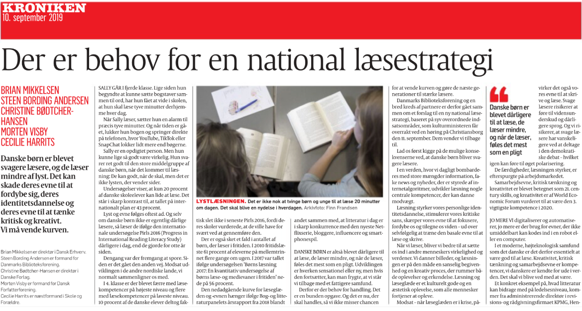

Slide 17
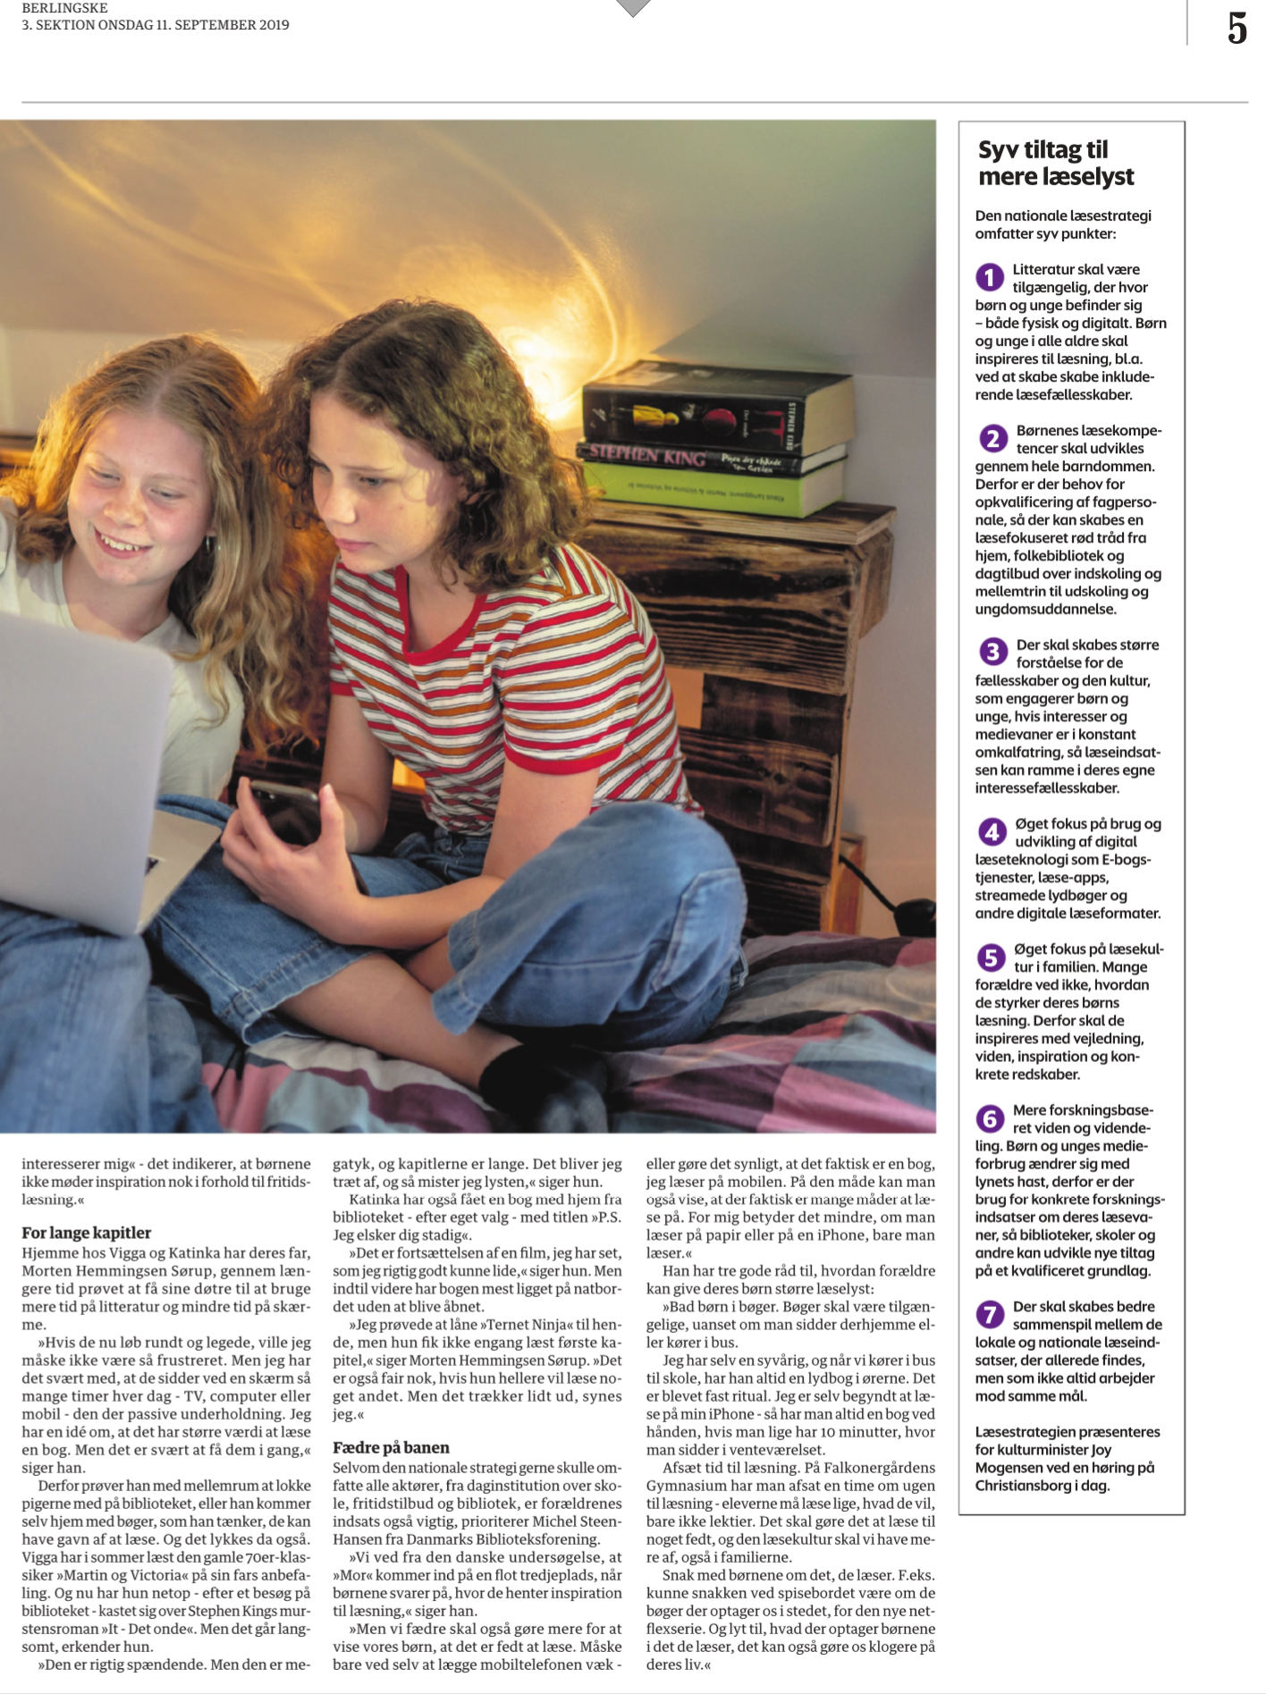

Slide 18
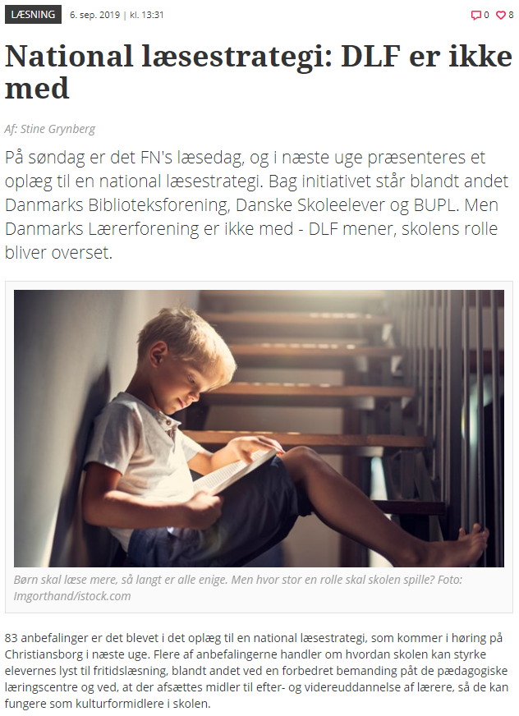
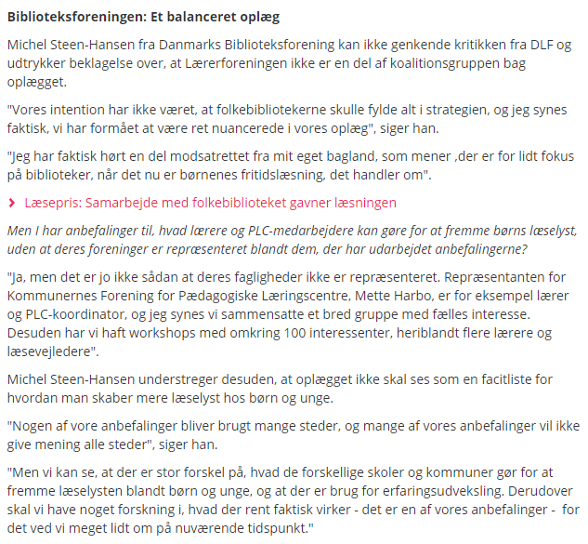

Slide 19
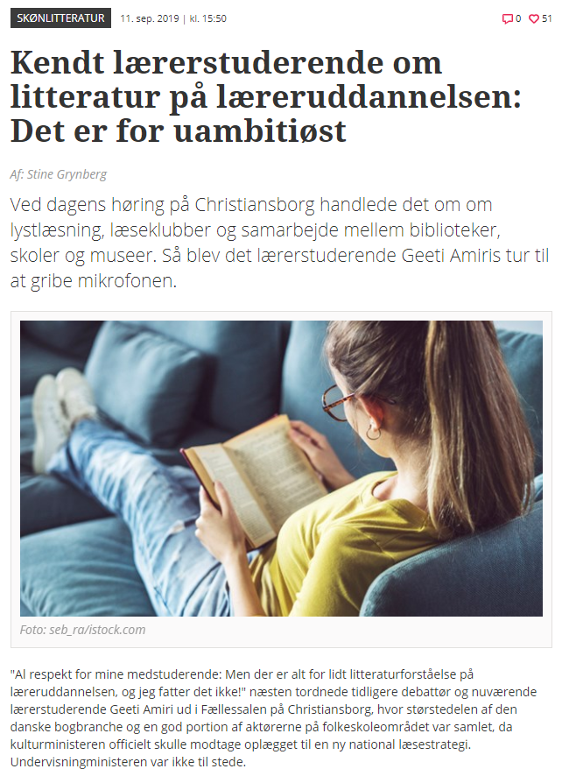
Kristeligt Dagblad mener: Unge læser stadigt dårligere. Der er brug for en fælles læseindsats
13. september 2019, kl. 21:00
I Danmark har vi desværre ikke været så kloge. Det danske samfund digitaliseres med en sådan hastighed, at vi er blandt verdens mest fremmelige på (digitaliserings) området, og det har ikke kun positive følger.
Derfor lød det fra en række kulturorganisationer i denne uge, at der må gøres meget mere for at fremme læsningen hos børn i Danmark. Foreningerne af biblioteker, forlag og forfattere fremlagde sammen med Dansk Erhverv og foreningen Skole og forældre idéer til, hvordan man kan skabe en national læsestrategi, der vender en ulykkelig og farlig udvikling. Færre og færre børn læser godt, og de har begrænset glæde ved at læse bøger. I andre lande angiver mange flere børn, at de har stor glæde ved litteratur. Herhjemme er det kun hvert femte skolebarn. Og lysten og evnen følges som bekendt ofte ad.

Slide 20
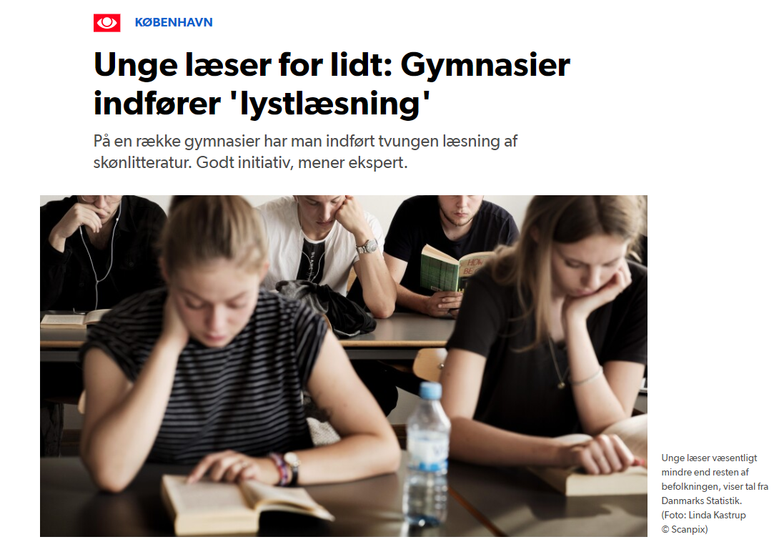

Slide 21
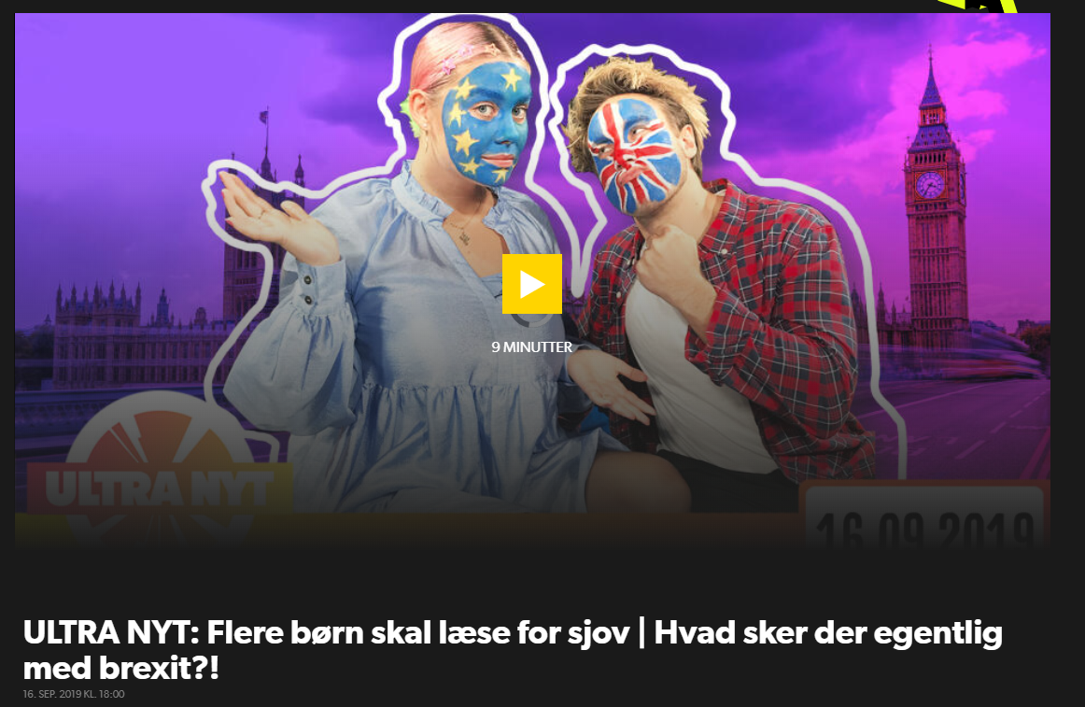

Slide 22
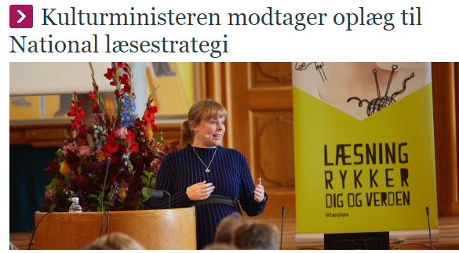
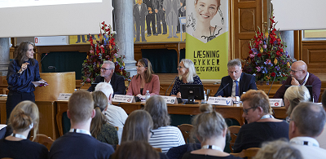
Den politiske modtagelse
Jan Johansen, (A), Charlotte Mølbæk (F), Birgitte Bergman (C), Kim Valentin (V) og Steen Bording Andersen (DB)
| 11-09-2019
Koalitionsgruppen bag oplægget til en national læsestrategi har her til formiddag overrakt oplægget til kulturminister Joy Mogensen. Se ministerens tale på www.facebook.com/DanmarksBiblioteksforening

Slide 23
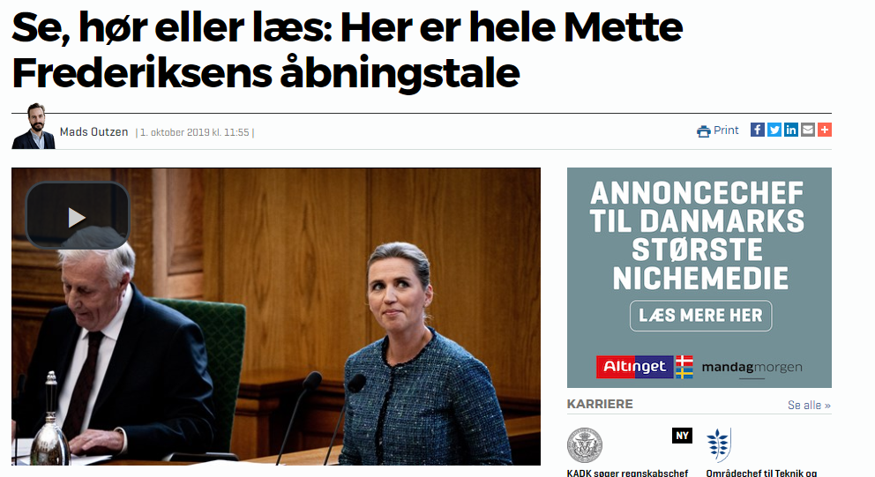
Og ved I for eksempel, hvad PLC er?
Nej vel.
Det står for Pædagogisk Læringscenter. Engang hed det et skolebibliotek. Hvorfor er vi holdt op med at kalde ting det, de er?
Det er en helt unødvendig fremmedgørelse.
Selvfølgelig skal vi forbedre, hvor det er nødvendigt. Og der kan også være brug for at holde møder. Endda for at lægge strategier.

Slide 24
"Børnene skal stadig lære mere i skolen." står der i statsministerens åbningstale, hvis man læser teksten. Det hun i virkeligheden sagde var "Og flere børn skal faktisk lære at læse når de går i skole"

Slide 25
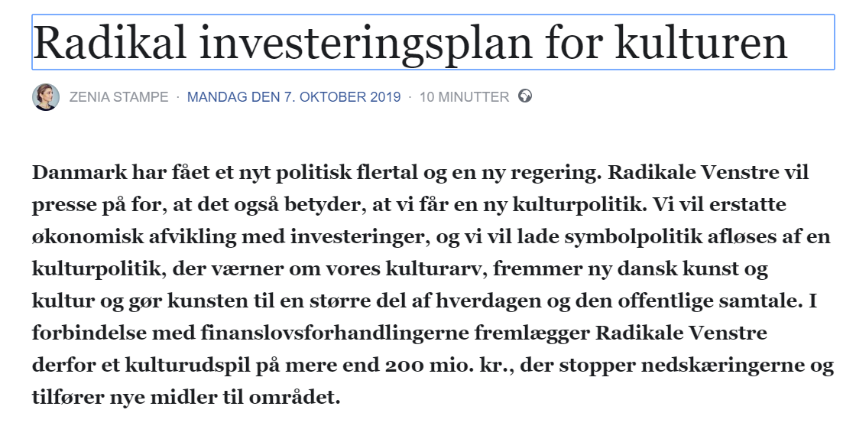
National læsestrategi for børn og unge (10 mio kr.)
Radikale Venstre foreslår, at der afsættes 10 mio kr. til politisk opfølgning på den nationale læsestrategi for børn og unge.

Slide 26
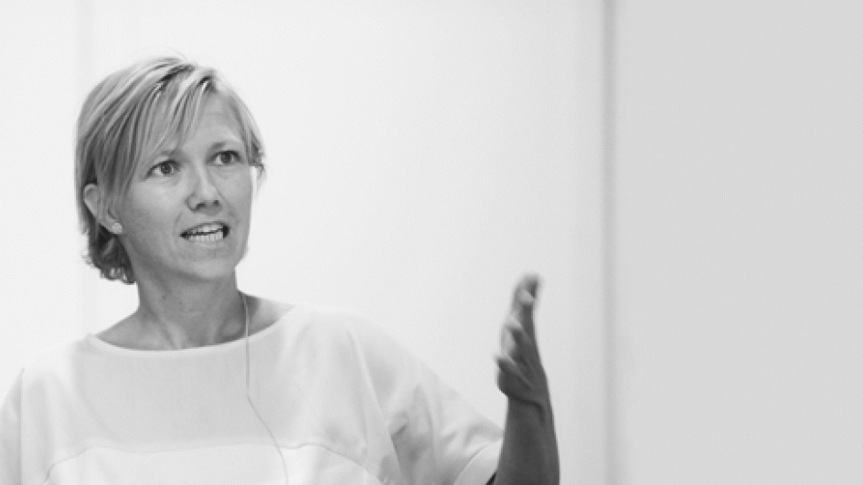

Slide 27
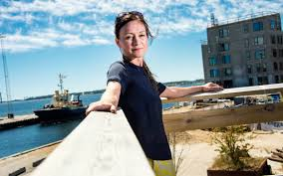

Slide 28
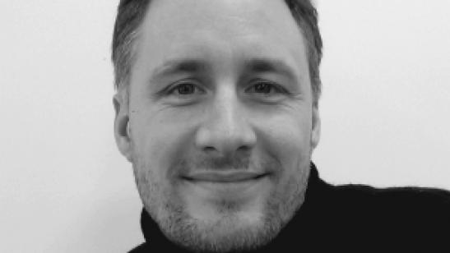

Slide 29
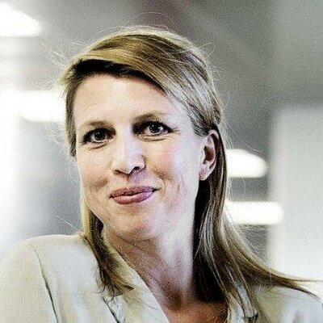

Slide 31
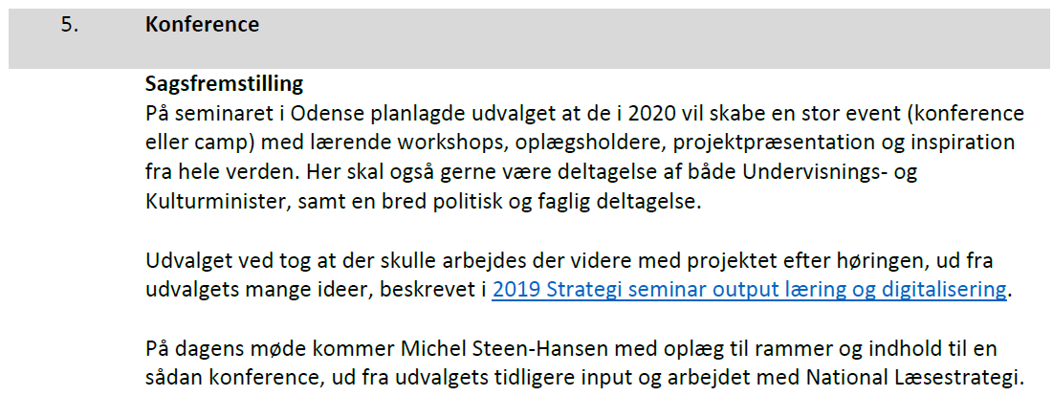

Slide 32
Hvorfor er læsning vigtig? Bud fra Lærings- og Digitaliseringsudvalgets møde 26.11.2028
Læring
Fordi læsningen er forudsætningen for at fungere og uddanne sig
Fordi vores liv er bundet op på skrift. Derfor er læsning lige så nødvendig som at trække vejret.
Fordi læsning, livslang læring og livslang nysgerrighed er nødvendigt
Fordi læsning gør os i stand til at forstå det komplekse
Fordybelse
Fordi læsning styrker evnen til fordybelse
Fordi læsning tvinger dig til at lukke alt andet ude
Fordi læsningen styrker koncentrationsevnen
LÆSNING
Dannelse
Fordi læsning styrker vores kritiske sans og dermed evne til at deltage i demokratiet
Fordi evnen til at forstå skrift giver adgang til den historie, vi står på.
Fordi læsning styrker den kollektive bevidsthed
Fordi læsning giver kollektiv selvudsigt (Brinkmann)
Fordi læsning giver oplyste mennesker
Empati og oplevelse
Fordi læsning er den korteste vej til at forstå andre mennesker
Fordi læsning giver flere dimensioner i livet
Fordi læsning får os til at glemme os selv – og det har vi brug for.
Fordi læsning giver et rigere sprog
Fordi læsningen stimulerer fantasien

Slide 33
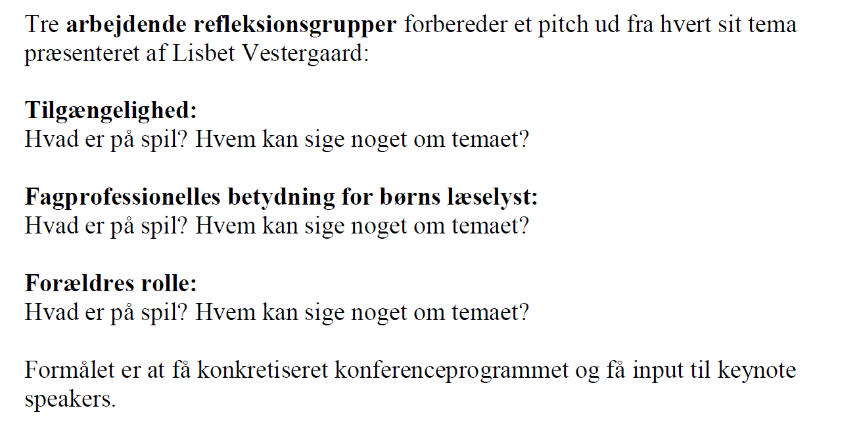

Slide 34
Formålet med en konference
Hovedformål:
Lancering af National Læsestrategi som ideen der kan skabe en ny læsekultur
At skabe et vækkelsesmøde for LÆSNING, der kan være katalysator for at skabe handlingsorientering i de forskellige fagligheder, med stor gennemslagskraft i pressen.
At skabe politisk ejerskab til LÆSNING
Underformål:
At binde op på læseaktiviteter i hele landet.
At skabe en interessentmobilisering, der fører til at så bred opbakning at læsekulturen udvikler sig.
At få interessenterne til at være aktive deltagere i en KÆMPE KÆMPE konference 2020
Hvad skal konferencens eftervirkninger være?
At LÆSNING bliver betragtet som et samfundsansvar, hvor alle skal gøre en ekstra indsats for at de kommende generationer også læser.

Slide 35
Konferencens form om målgruppe
Temaorientering, med inspirationsoplæg
Underbygget af workshops der kan udvikle redskabet til forskellige fagligheder med praktiseksempler
At skabe en form, hvor man tænker LÆSNING som bidrag til andre faglige indsatser, så de kan se værdi i at implementering
LEX. FN klimamål ala ”LÆSNING – den mest CO2 venlige rejseform”
Konferencelaboratorium til næste konference med endnu flere interessenter

Slide 36
Konferencens form om målgruppe
Optakt:
Små filmklip med kendte og ukendte og unge
Optakt ex folkemøde
National Læsedag – vi kan alle læse for hinanden
Give hver kommune et antal billetter, ex bibliotekscheforeningen
Forberedelsesopgaver
Man må ikke komme alene
Forældre – og hvordan får man dem med? Folkeskolen og institutioner beskæftiger sig med familien.

Slide 37
Partnere?

Slide 39
Bud på key note speakers
Noemi Katznelsons, unges præstationskultur
At arbejde som rollemodel, moderne forældreskab
Alexander von Oettingen
Salling, Grundfors, Jysk
Hvorfor er det vigtigt
Hvordan ved vi hvad børn vil læse
Oplæg fra DLF om projekt
Lego og spil som historie fortælling
Banebrydende læsebibliotekarer
litteratur og læsning som tidlig indsats
Ungt menneske som fagprofessionel
Eksempler på hverdagspartneskeber mellem PLC og folkebibliotek
Panel med forskellige synspunkter – af forældre – som også har andre funktioner ex. Politiker, lærer, etc…
At starte med fortællingen – eller vælge en fortæller der bygger bro mellem de forskellige

Slide 41
En første programskitse
To-trins-raket
En præsentationskonference på Christiansborg i uge 36 (start sep) med nogle af de beskrevne elementer.
Arbejde med interessentmobilisering frem mod en KÆMPE KÆMPE konference i 2020

Slide 42
Kommentarer og ideer?
Er det det rigtige formål?
Den rigtige form?
Den rigtige målgruppe?
Hvad skal der tages højde for i den videre planlægning af konferencen?

Slide 43
Indstilling
At der tages stilling til planlægningen af konference i 2020. Herunder om der skal nedsættes en arbejdsgruppe eller hvordan udvalget indgår i planlægningen

